Slide 1
아쿠아 플랜테이션
반려식물을 위한
21511721 김동주
21720893 손명균

Slide 2
CONTENTS
01
서론
02
경쟁 제품 분석
03
시장 분석
04
설계

Slide 3
주제 선정 이유
시스템 개발 목표
설계 기능 및 제한 사항
Specification
01
서론
선정 동기, 목표

Slide 4
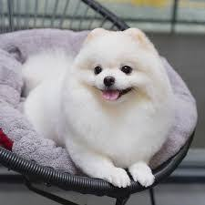
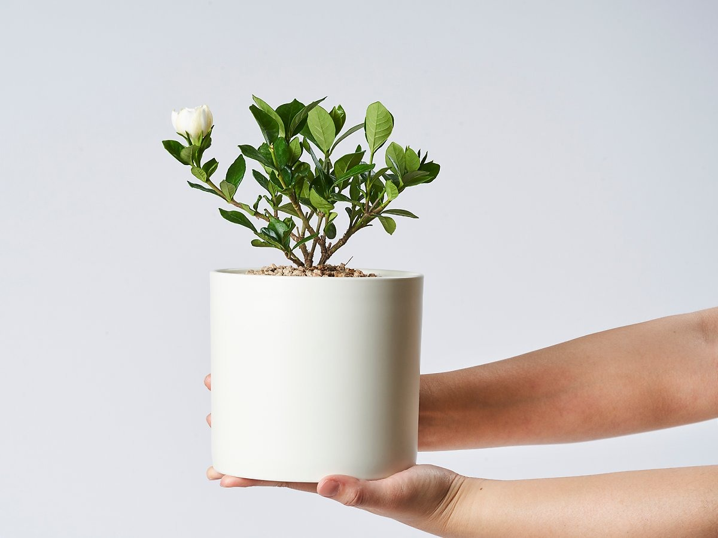
주제 선정 이유
1인 가구 비율 점점 증가
- 반려 동물과 반려 식물에 대한 수요가 커짐
반려동물 육성의 어려움
- 긴 외출시간
1인 가구도 손쉽게 관리할 수 있는 반려 생물
- 관상어, 식물에 초점
아쿠아 플랜테이션
- 관상어와 식물을 같이 키울 수 있는 스마트기기

Slide 5


시스템 개발 목표
기존 스마트 화분과의 차이점
단순히 어항과 화분을 관리하는것 뿐만 아니라 사용자가
스마트폰 어플리케이션을 통해 실시간으로 상태를 확인하고
이에 따른 조치 또한 원격으로 하는 것이 목표
디자인
기능에만 집중하는 것이 아닌, 가구내의 하나의 인테리어로써
사용되어야 하므로 디자인에도 초점을 맞추어 개발해 나갈 예정

Slide 6
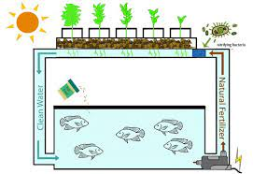
설계 기능 및 제한 사항
화분 상태 확인
어항 상태 확인
실시간 원격 확인
환경에 따른 동작
제한사항
- 인테리어가 중요한 시스템 : 난잡한 디자인 지양
- 내구성 : 화분이 어항 위에 있으므로 이를 지지할 충분할 내구성이 보장돼야함
- 어항의 물을 식물에게 사용하므로 해수어 사육이 금지

Slide 7
Specification
애플리케이션
Android 4.2 Jelly Bean 이상, 해상도 1020 x 1980 이상
추가 추가

Slide 8
임시
기능 | 상세기능 | 설명 | 기능 | 상세기능 | 설명
어 플 리 케 이 션 | 안드로이드 | Android 4.2 이상 1080x1920 이상 | 아 쿠 아 플 랜 테 이 션 | 토양 습도감지
 | 통신 | Wi-Fi IEEE 802.11 b/g/n
 |  |  |  | 조도감지
 |  |  |  | 수온감지
 | 실시간 센서값 확인 | 어플리케이션 구동시 동작 서버에 저장된 센서 측정값 가져와서 표시
 |  |  |  | 온습도감지
 |  |  |  | 워터펌프
 |  |  |  | 기포발생기
 | 실시간 스마트기기 설정
 |  |  |  | 화분 LED
 |  |  |  | 어항 LED

Slide 9
02
국내 제품
해외 제품
관련 특허 분석
경쟁제품 분석

Slide 10
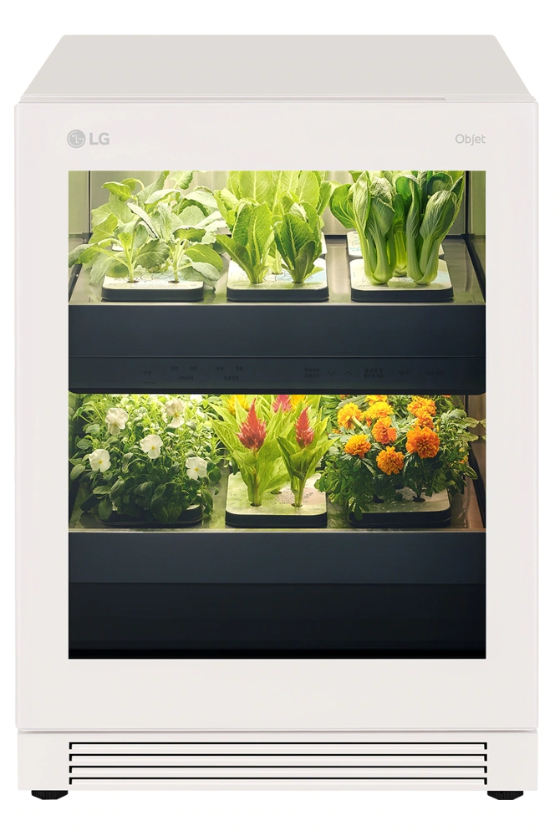
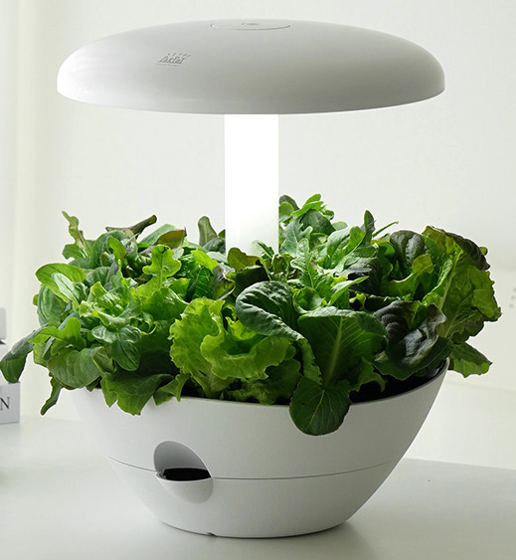
국내 제품
LG – 식물 재배기
빛과 온도를 조절해주고
식물의 호흡을 돕기위한 통풍시스템과
물과 영양제를 공급하는 자동급수 시스템을 갖춘 제품
엠오그린 – 파르팟
햇빛과 유사한 주파수의 LED를 사용하여 광합성 효율 증대
LED를 일반조명, 재배조명, 무드등의 3가지 모드로 출력하게하여
가구로서의 장점 극대화

Slide 11
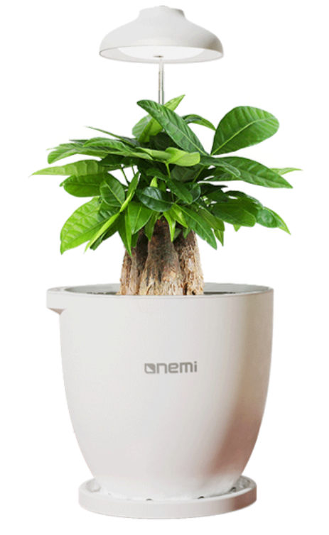
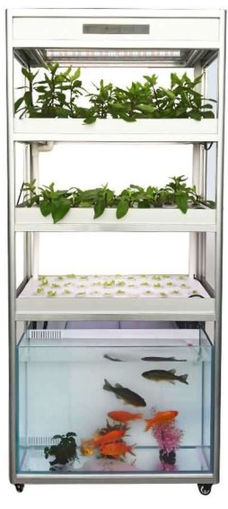
해외 제품
샤오미 – 스마트화분
실시간으로 온도, 토양수분, 비옥도를 알려주고 자동급수를 해주는 제품
연동된 앱을 통해 화분의 환경을 확인하고 제어할 수 있음
중국 – 스마트 팜
중국에서 개발된 아쿠아포닉스 제품
아래쪽은 어항, 위쪽은 수경재배를 할 수 있는 시스템
어플로 제품환경 확인 및 빛의 세기, 습도 조절이 가능한 제품

Slide 12
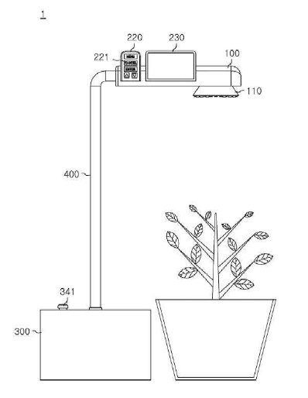
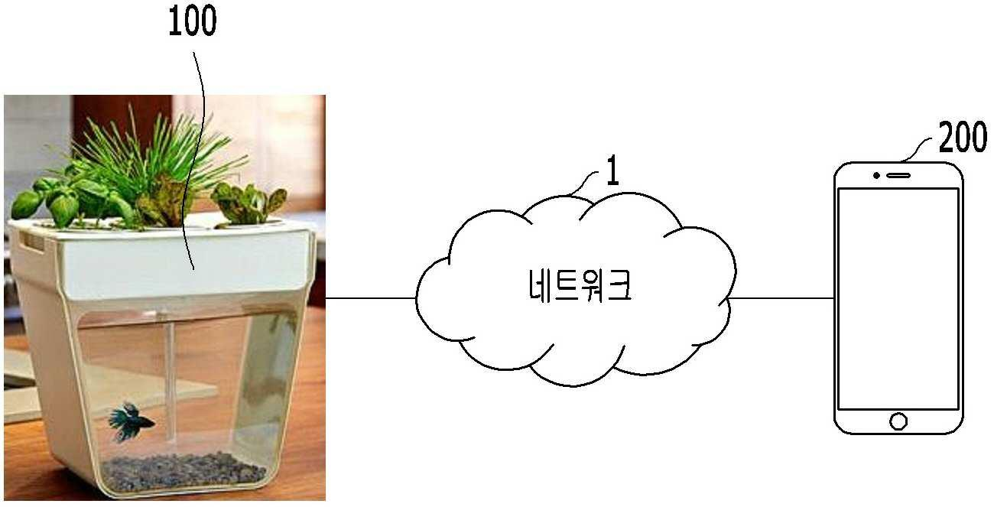
관련 특허
스마트화분 케어 장치
-출원 번호 : 10-2020-0147118 (2020-11-05)
-등록 번호 : 10-2231235-0000 (2021-03-17)
-출원인 : 백승연
아쿠아포닉스 장치 및 아쿠아포닉스 장치의 구동 방법
-출원 번호 : 10-2018-0085582 (2018-07-23)
-등록 번호 : 10-2144282-0000 (2020-08-07)
-출원인 : 건국대학교 산악협력단 / 제주대학교 산학협력단

Slide 13
03
시장 분석
시장 현황 및 전망

Slide 14
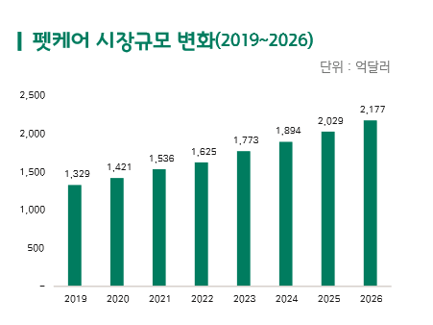
시장 현황 및 전망

Slide 15
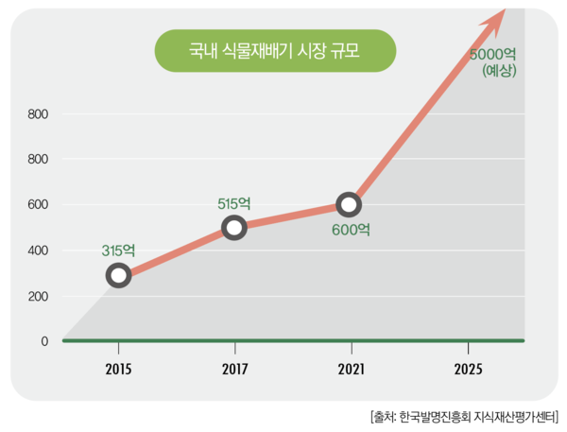
시장 현황 및 전망

Slide 16
설계
개발 환경
개발 도구
04
수행 방법

Slide 17
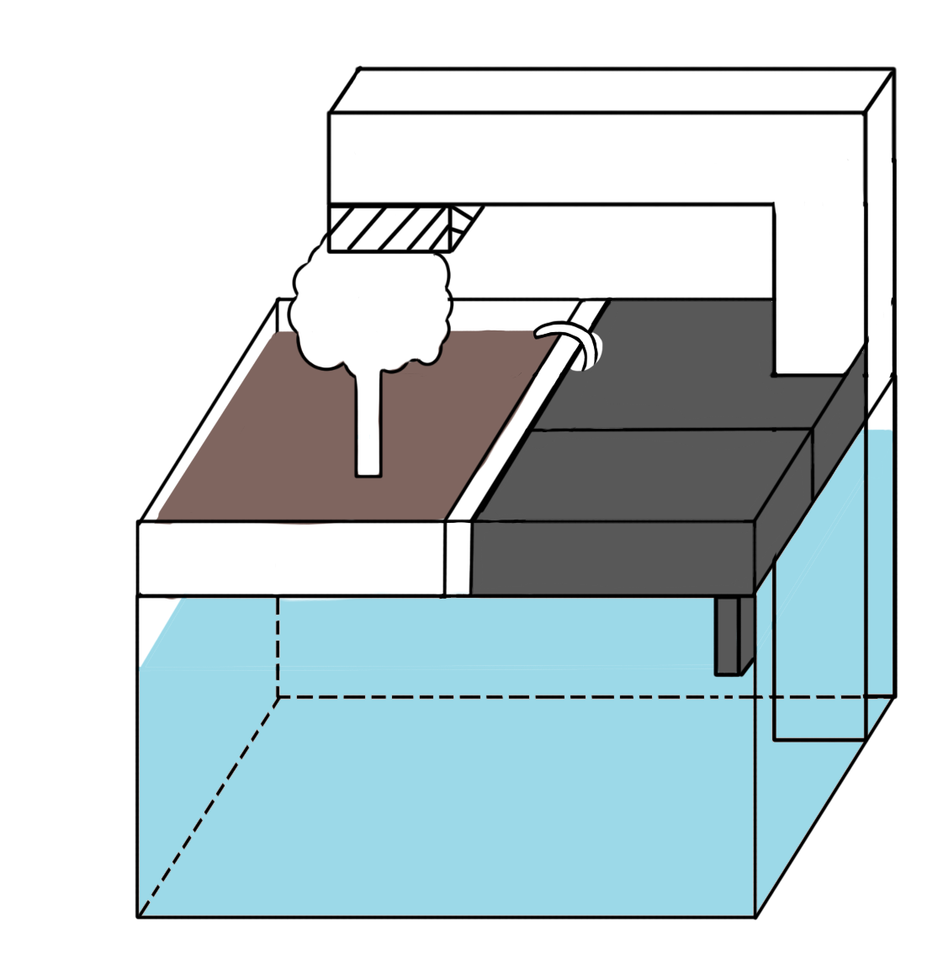
설계
디자인 초안
LED
라즈베리파이
(센서/모터 제어부)
화분
워터 펌프
어항

Slide 18
개발 환경
아쿠아 플랜테이션 :
- SW : Raspberry Pi OS, Python
- H/W : 라즈베리파이, 조도센서, 온습도센서, 토양습도센서, 수온센서, LED, 워터 펌프, 모터 드라이버
온습도센서 : DHT11
토양습도센서 : YL-69
수온센서 : DS18B20
워터펌프 : SZH-GNP155
모터드라이버 : L9110S
어플리케이션 :
-SW : Android Studio, Java, Kotlin
-H/W : Android Studio를 사용할 PC 1대
서버 :
-SW : FireBase
-H/W : FireBase를 설정할 PC 1대

Slide 19
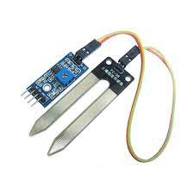
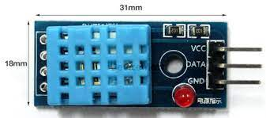
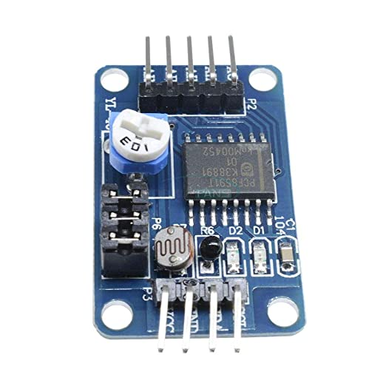
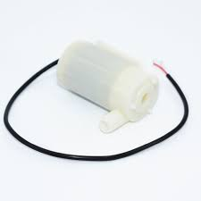
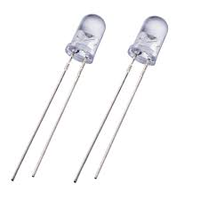
개발 도구
아쿠아 플랜테이션 :
스마트 화분 –
토양습도센서 : YL-69
화분의 토양 습도를 측정하는 역할
온습도센서 : DHT11
화분 주변의 온,습도를 측정하는 역할
조도 센서 : PCF5891T
화분에 들어오는 빛의 양을 측정하는 역할
워터 펌프 : SZH-GNP155
어항의 물을 끌어와서 화분에 물을 공급해주는 역할
LED :
화분에 빛을 공급해주는 역할

Slide 20
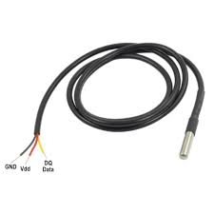
개발 도구
아쿠아 플랜테이션 :
스마트 어항 –
수온센서 : DS18B20
어항의 수온을 측정해주는 역할
워터 펌프 : SZH-GNP155
어항에 공기를 공급하는 기포발생기 역할
LED :
어항에 빛을 공급해주는 역할

Slide 21
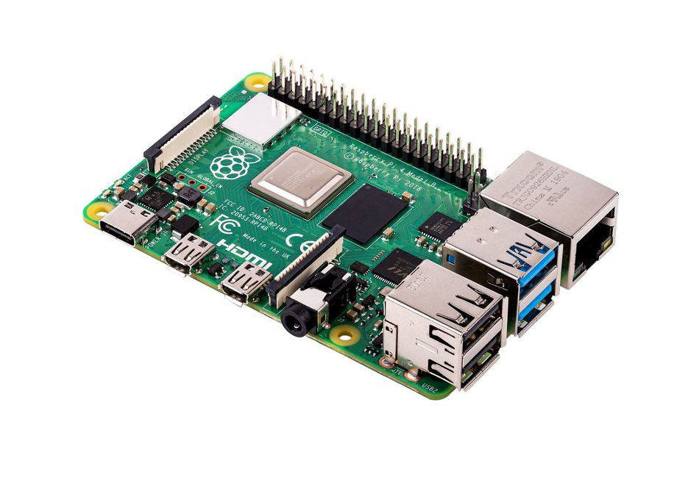
개발 도구
아쿠아 플랜테이션 :
라즈베리파이 - 파이썬을 이용하여 센서와 모터를 제어하고 측정값을 서버로 전달
Notes:
스마트 어항과

Slide 22



개발 도구
어플리케이션 및 서버 :
안드로이드 스튜디오를 사용하여 개발.
개발 언어는 코틀린을 사용하고 FireBase와 연동하여 개발.

Slide 23
THANK YOU!!

